Slide 1
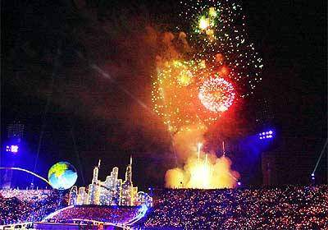

人教版小学语文第三册
欢 庆

Slide 2
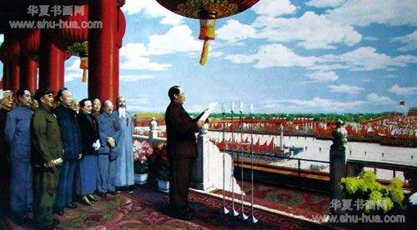
1949年10月1日，毛主席在天安门上
庄严地向全世界宣布：“中华人民共和国
中央人民政府成立了！中国人民从此站起
来了！”

Slide 3
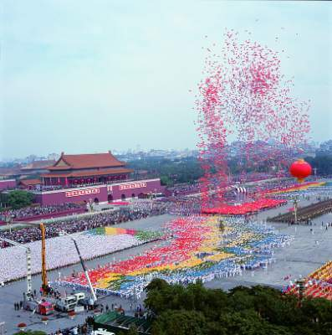
欢庆“十一”
动脑筋：
结合自己过节的感受说说什么是欢庆？

Slide 4

欢
庆
9、

Slide 5
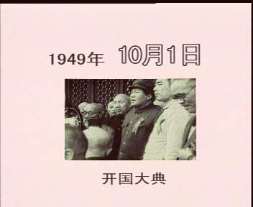
朗读课文, 划出带生字的词语，看自己会不会读或写，不会的和同学交流一下。

Slide 6


xiàn zhì jié qìng
献
帜
洁
庆
zòu qǔ yì
曲
奏
亿

Slide 7
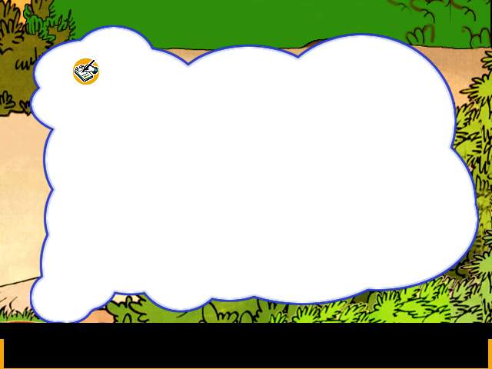
我会读
庆
献
帜
洁
奏
曲
亿

Slide 8

庆祝
欢乐
欢庆
乐曲
祖国
旗帜
歌曲
洁白
献上
整洁
奏起
十三亿
欢乐lè
乐yuè曲

Slide 9
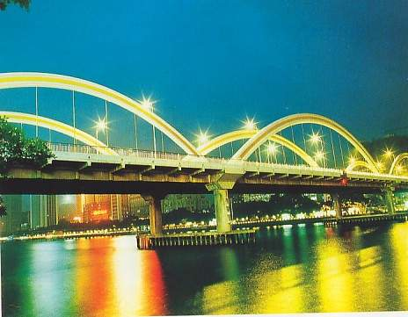
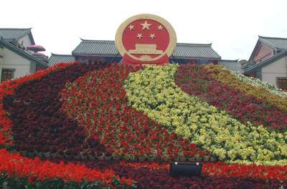
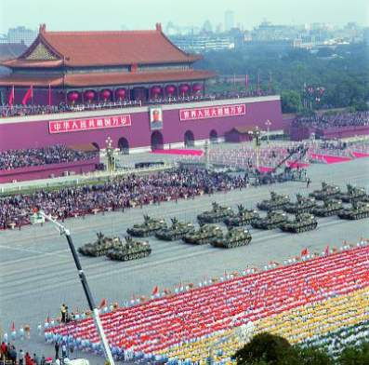
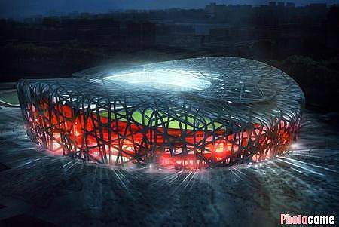
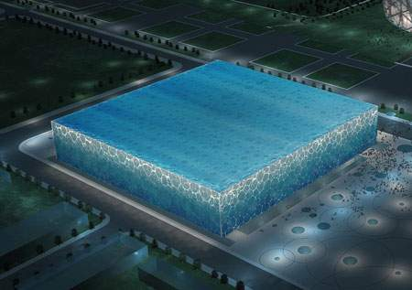
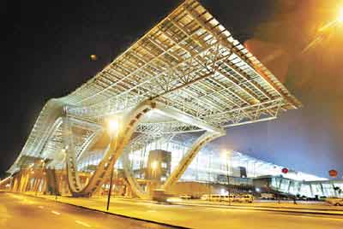
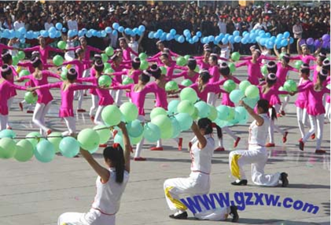
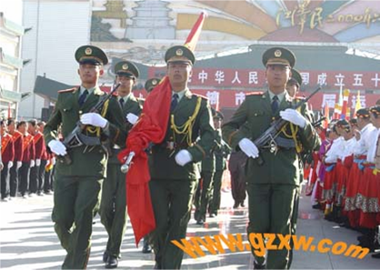
解放大桥
琶洲国际会展中心

Slide 10
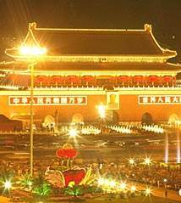
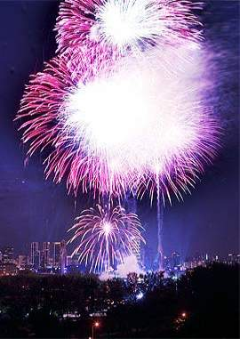

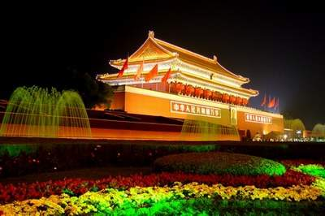
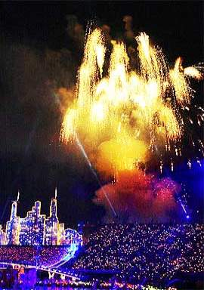

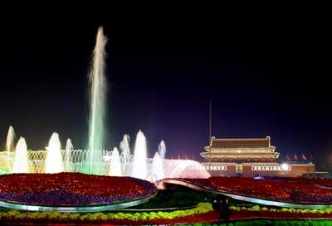

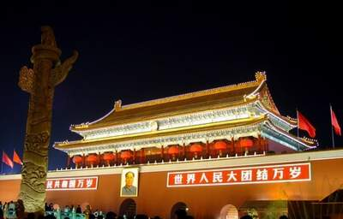
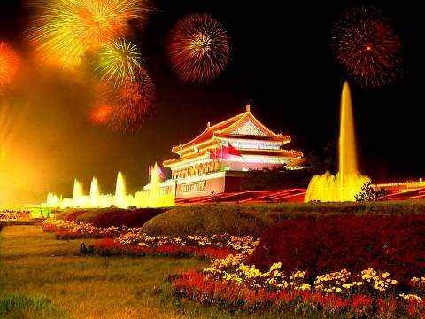
举国欢庆

Slide 11




Slide 12
金黄的 旗帜
火红的 果实
洁白的 乐曲
欢乐的 日子
美好的 鸽子

Slide 13
金黄的果实
火红的旗帜
洁白的鸽子
欢乐的乐曲
美好的日子

Slide 14



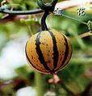


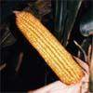


田野献上金黄的果实

Slide 15
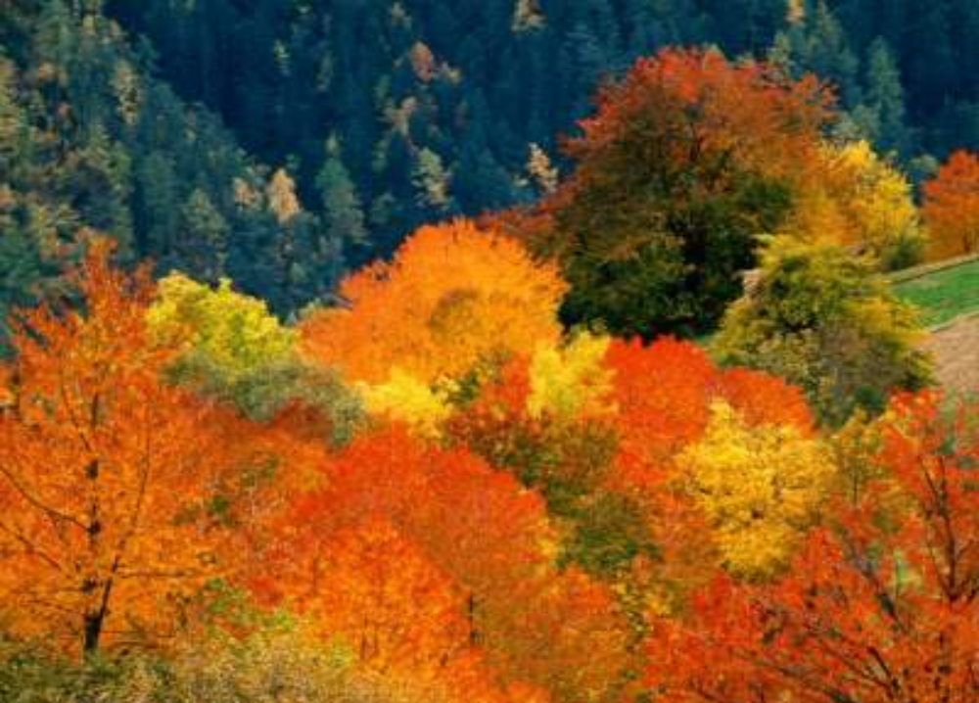
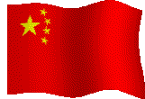
枫林举起火红的旗帜

Slide 16
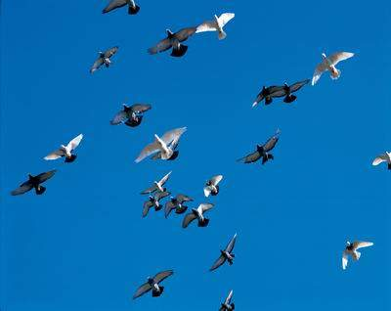
蓝天飞着洁白的鸽子

Slide 17
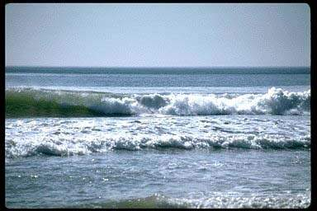
大海奏起欢乐的乐曲
爱我中华
歌唱祖国
祝福祖国

Slide 18
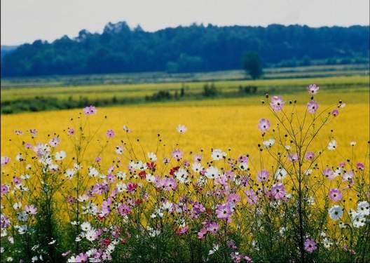
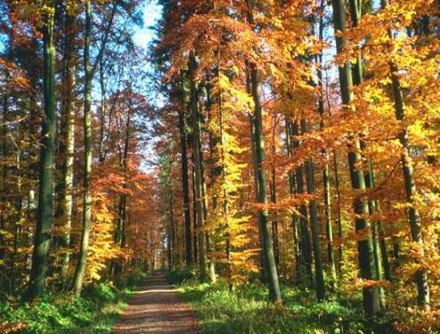
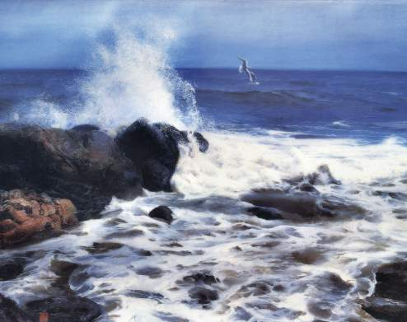
田野献上金黄的果实，
枫林举起火红的旗帜，
蓝天飞着洁白的鸽子，
大海奏起欢乐的乐曲。

Slide 19
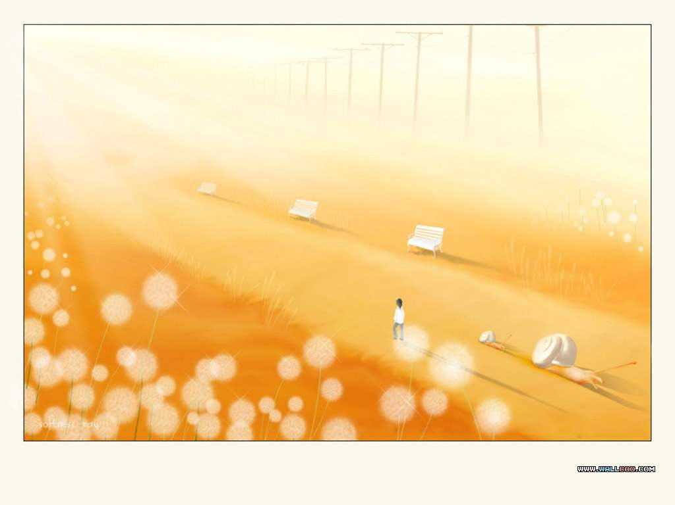
田野献上金黄的果实，
枫林举起火红的旗帜，
蓝天飞着洁白的鸽子，
大海奏起欢乐的乐曲。

Slide 21
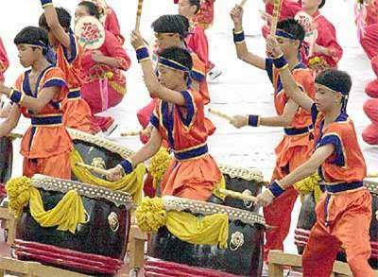

Slide 22
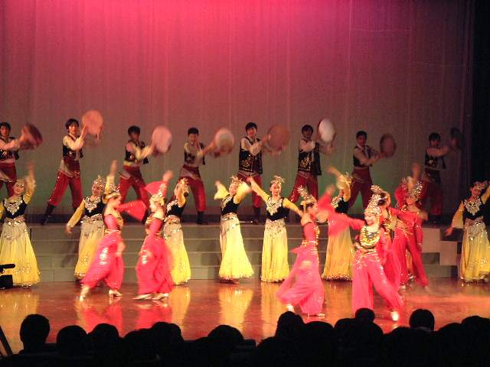

Slide 23
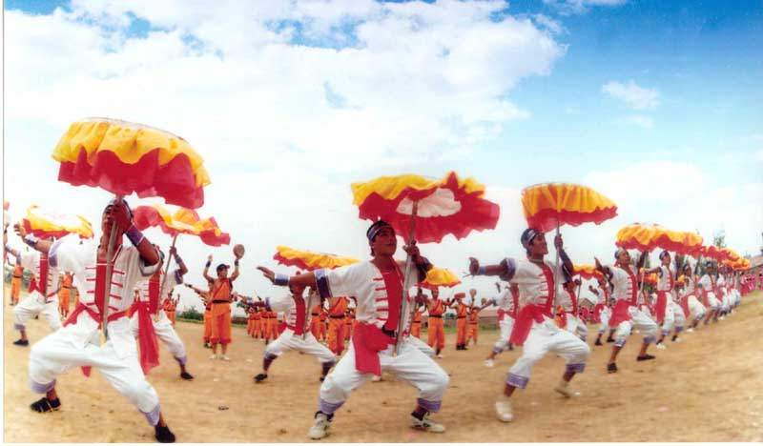

Slide 24
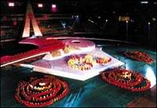
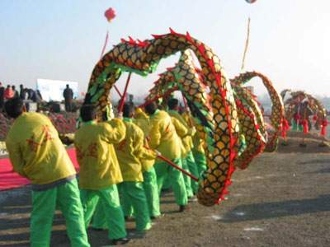
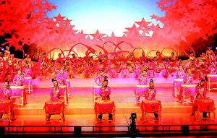

Slide 25
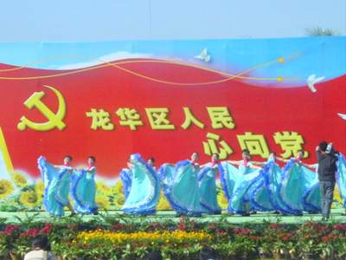
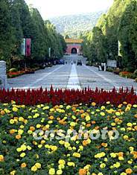
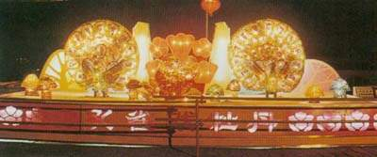

Slide 26
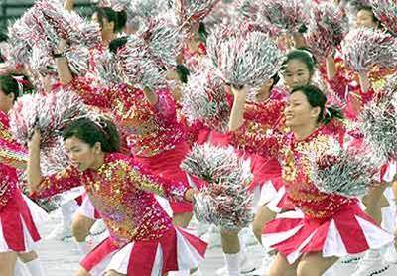

Slide 27


Slide 28
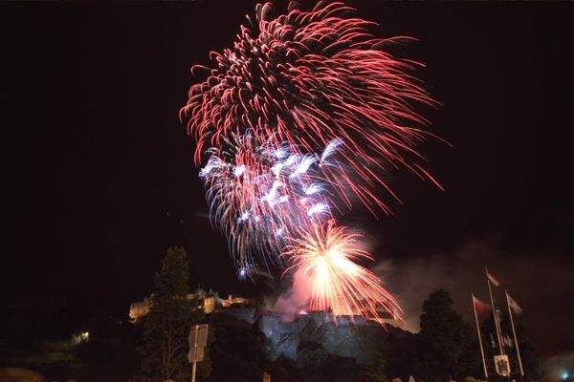
十三亿孩子
欢庆这美好的日子，
十月一日
祖国妈妈的生日。

Slide 29
田野献上金黄的果实，
枫林举起火红的旗帜，
蓝天飞着洁白的鸽子，
大海奏起欢乐的乐曲。
十三亿孩子
欢庆这美好的日子，
十月一日——
祖国妈妈的生日。

Slide 30

选择一种方式庆祝
祖国妈妈的生日:
用枫叶或彩色纸做一张庆
国庆的书签，或者画一张画。

Slide 31
谢谢指导

Slide 32

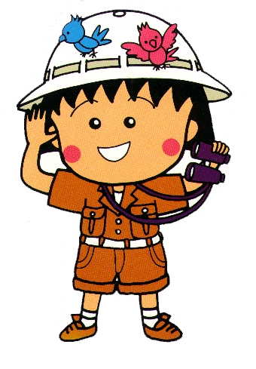
小朋友再见!

